Slide 1


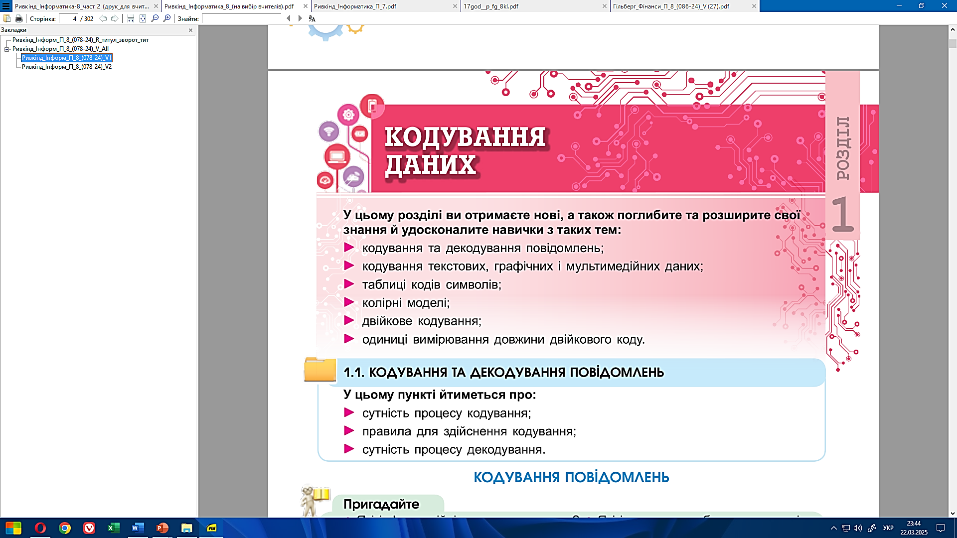






Урок 2
інформатика
Кодування текстових даних.
Таблиці кодів символів
8
Перейти на Ютуб-канал «Дистанційне навчання»

Slide 2
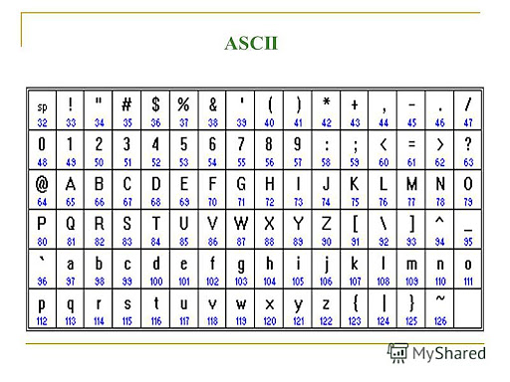
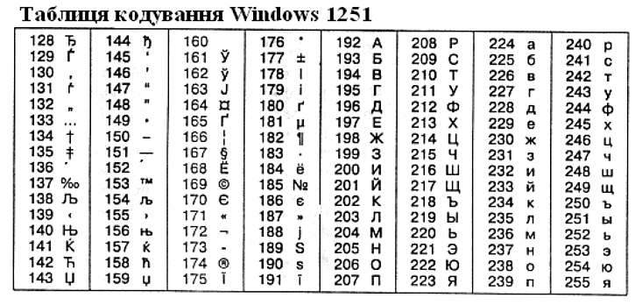

Для кодування текстів використовують таблиці кодів символів, у яких кожному символу, що може бути використа-ний у текстовому повідомленні, поставлено у відповідність деяке число.

Slide 3
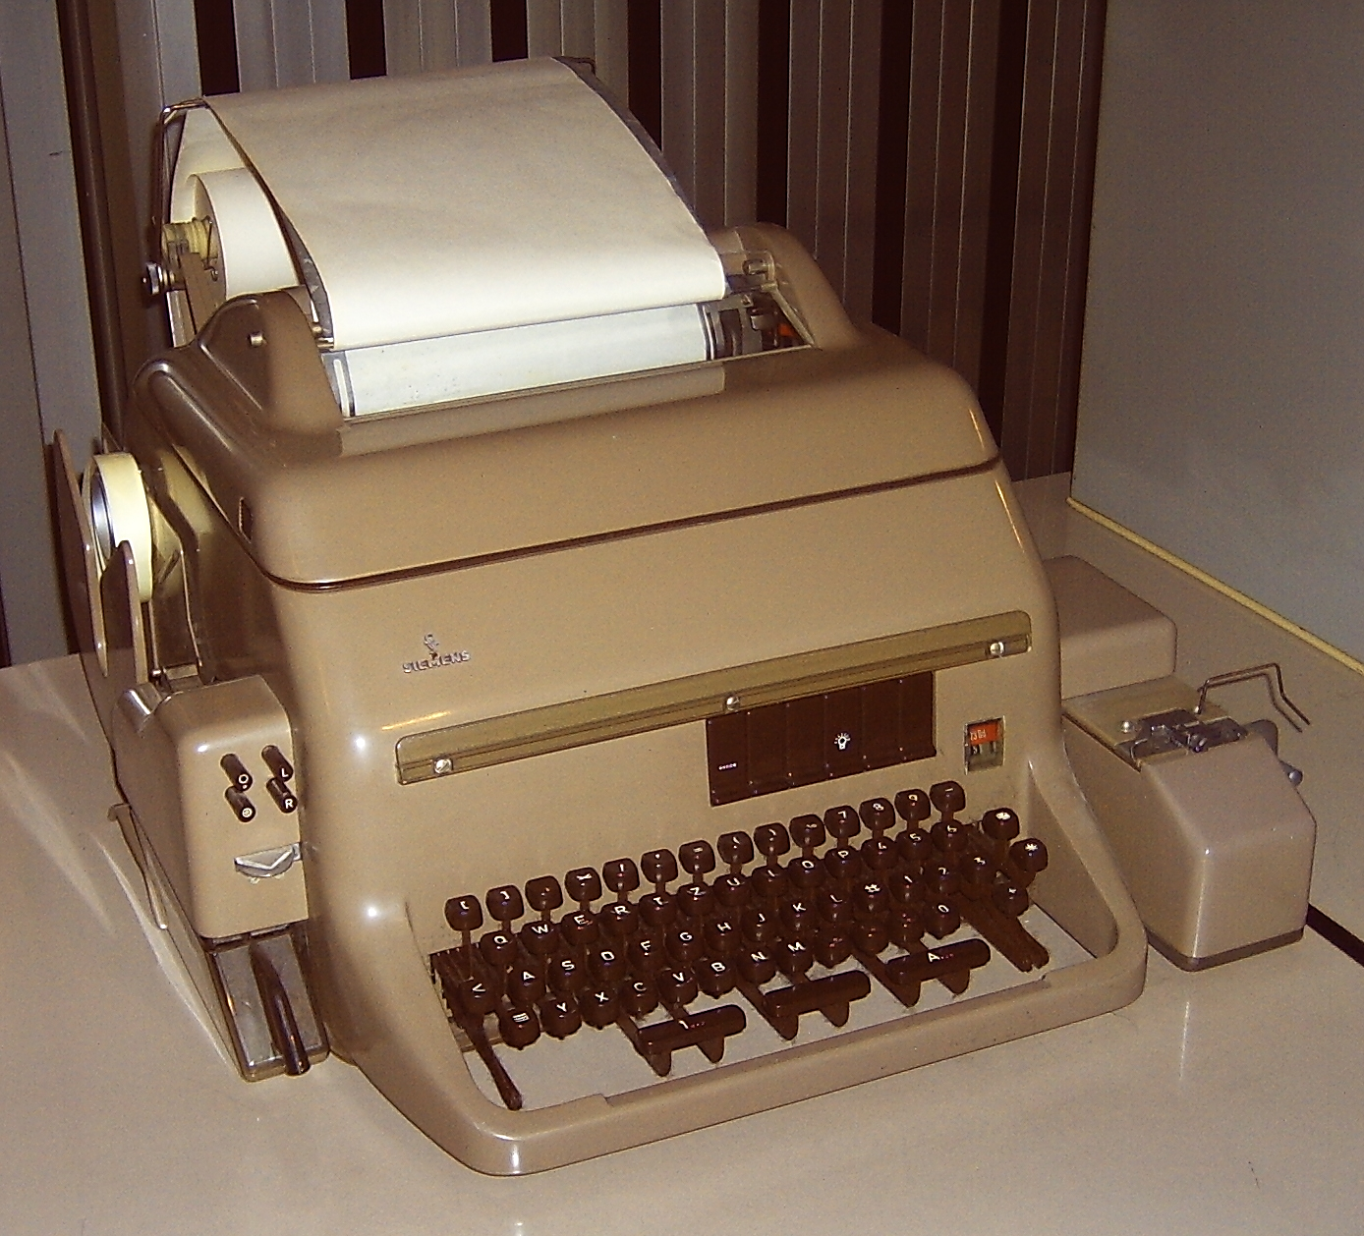
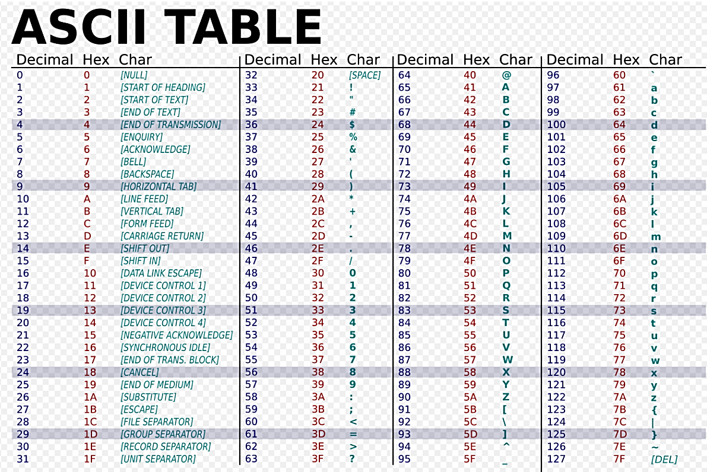
У 1963 році у США була розроблена одна з перших таблиць кодів символів, призначена для передавання повідом-лень телетайпом. Пізніше вона стала стандартом для використання в комп’ютерній техніці та отримала назву табли-ця кодів символів ASCII.
Телетайп

Slide 4
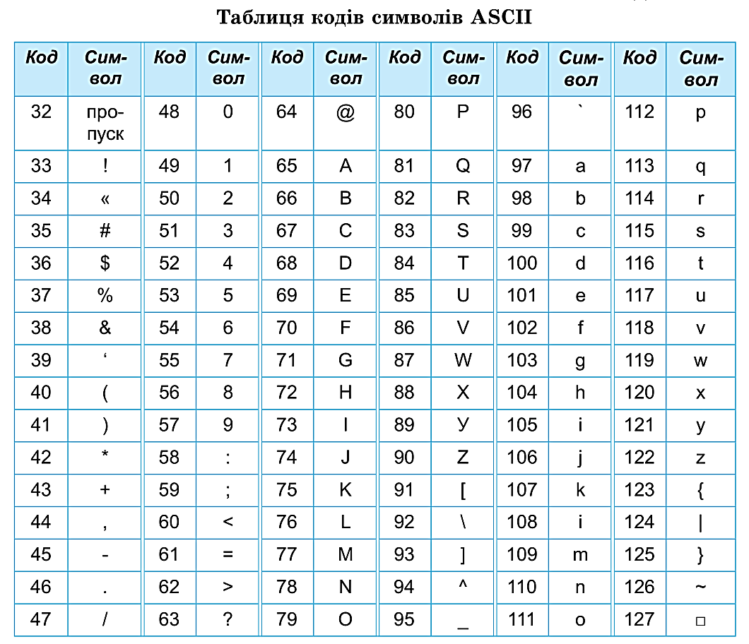

Текстові символи, що кодуються в таблиці ASCII числами від 32 до 127.

Slide 5
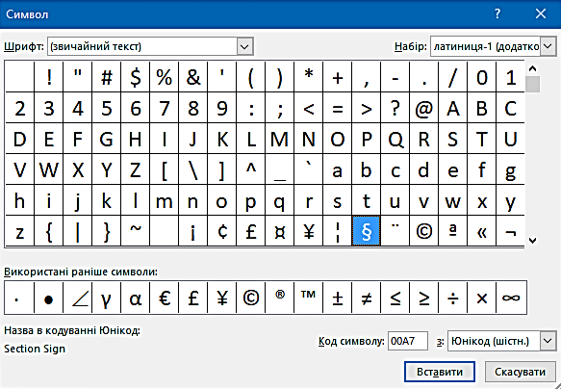

Цілих чисел від 0 до 255 вистачає, щоб закодувати символи деяких двох абеток, наприклад англійської та україн-ської, та деякі інші символи. Але для кодування символів інших систем письма (грецької та арабської абетки, ієрогліфів, клинопису тощо) потрібно значно більше значень кодів. Для кодування символів усіх алфавітів світу розроблено таблицю кодів символів Юнікод.

Slide 6
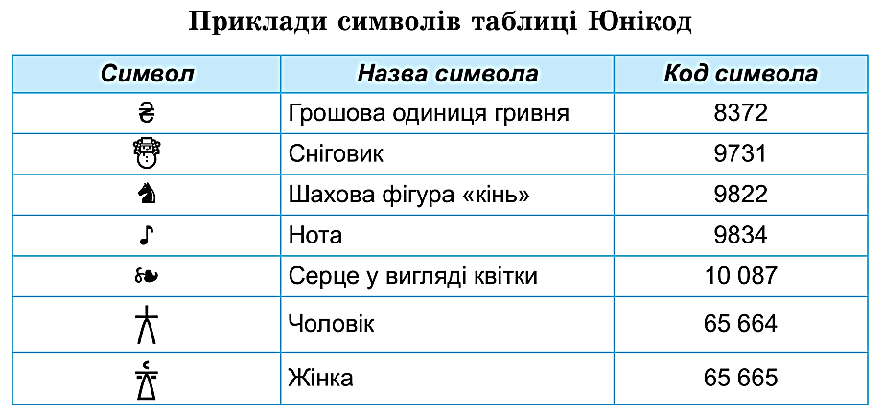
У текстовому процесорі Word для вставлення символів у текст можна використати їх коди з таблиці Юнікод. Для цього потрібно натиснути та утримувати клавішу Alt і набрати код символа на додатковій цифровій клавіатурі.

Slide 7





Повну презентацію дивіться у відеоуроці.

